Slide 1
Задания дистанционной олимпиады «Созвездие талантов» по географии 7 – 9 класс 2015 – 2016 учебный год

Slide 2
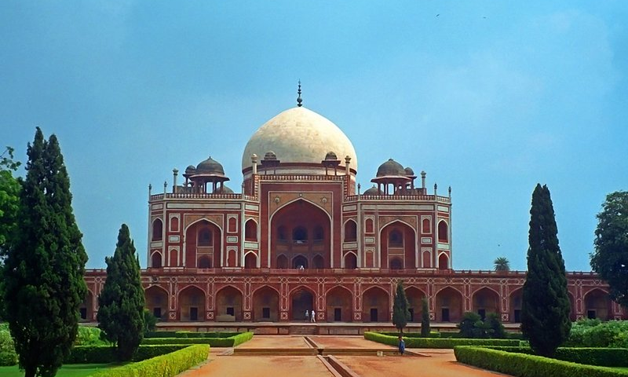
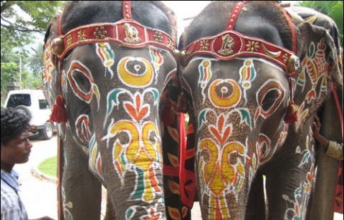
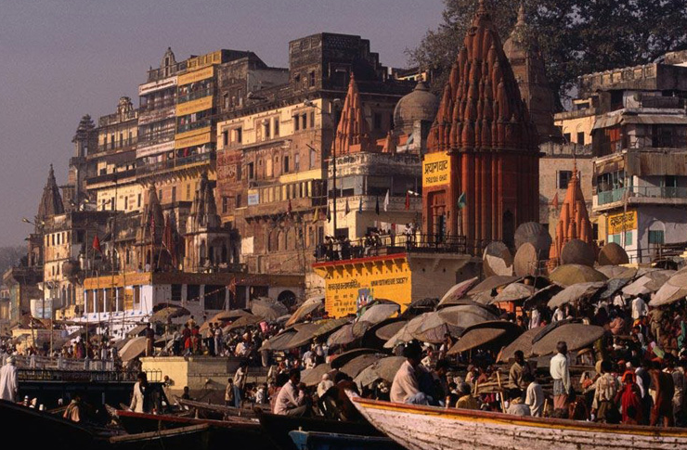
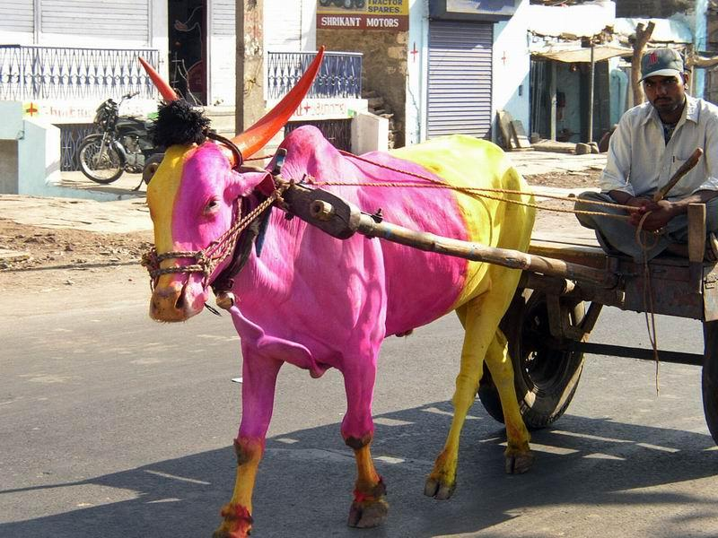
Вопрос 1.1. Определите страну по рисункам на слайде

Slide 3
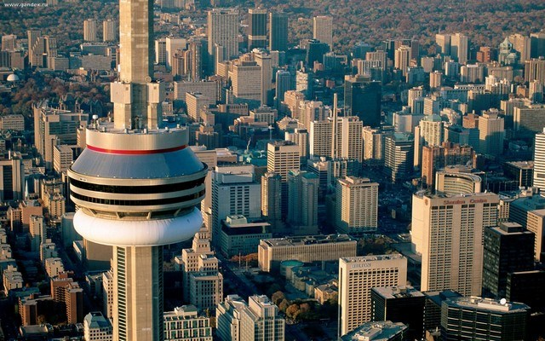
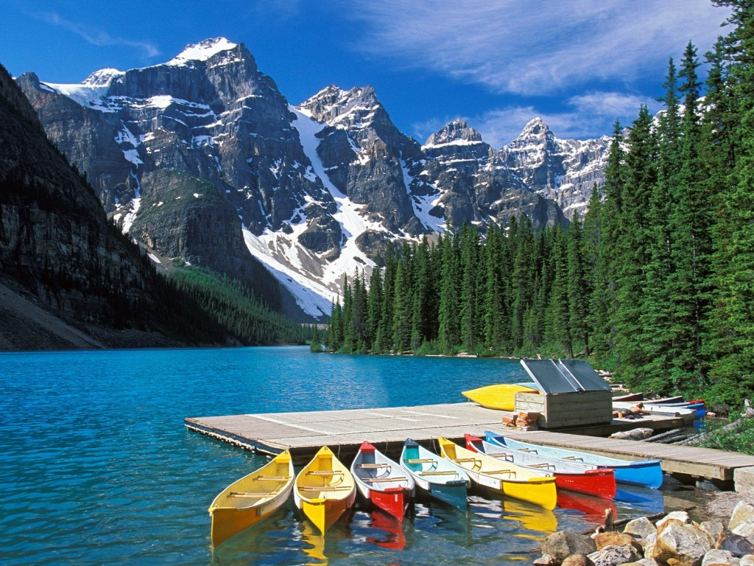
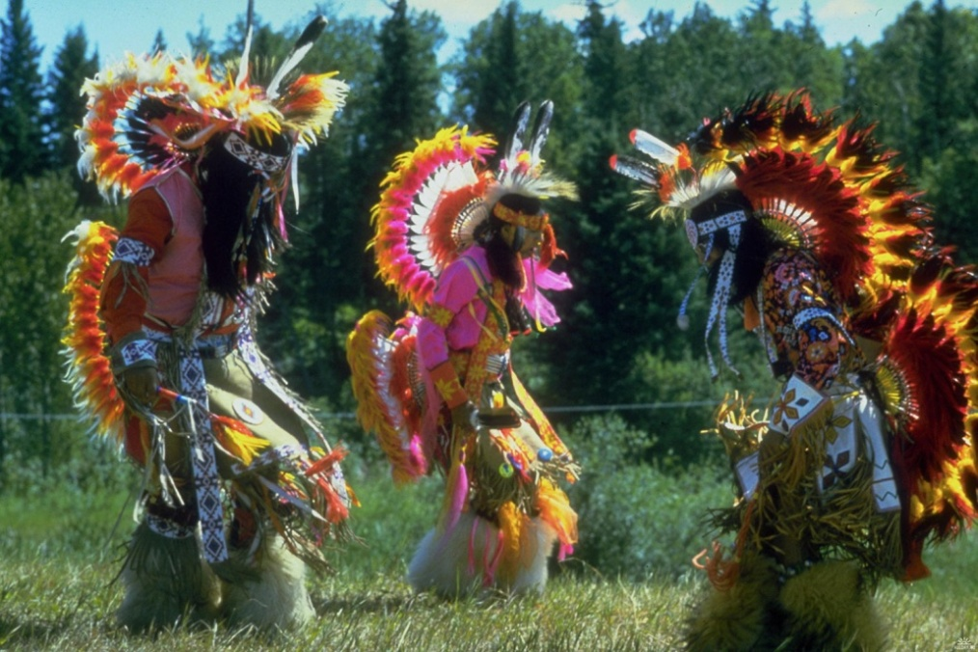
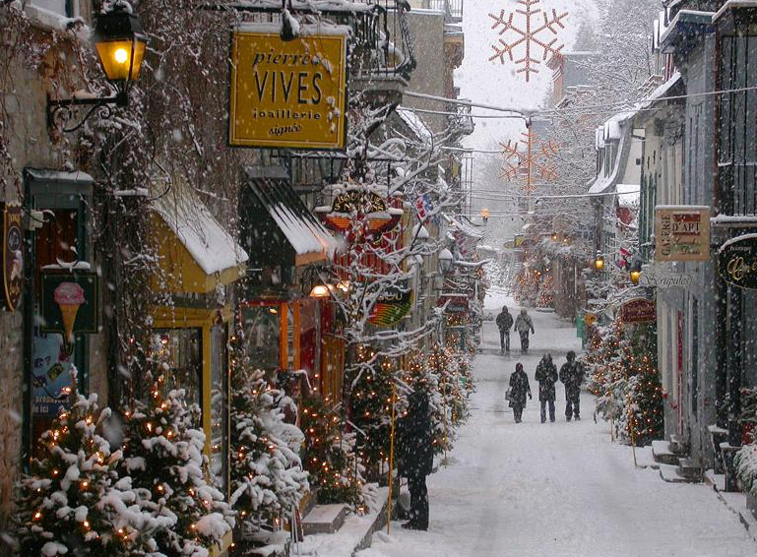
Вопрос 1.2. Определите страну по рисункам на слайде

Slide 4
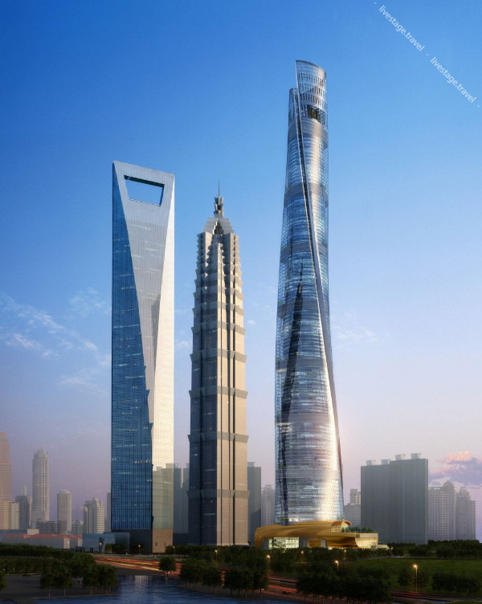
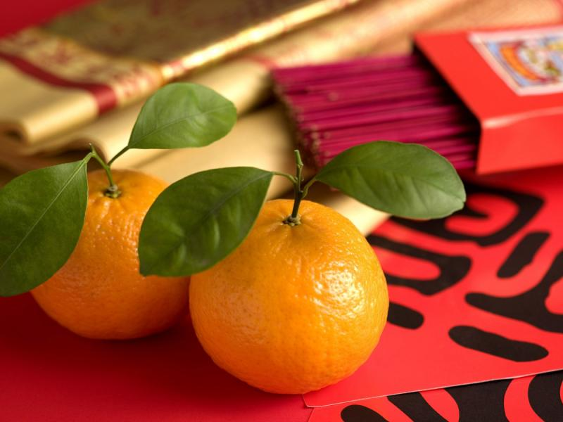
Вопрос 1.3. Определите страну по рисункам на слайде

Slide 5
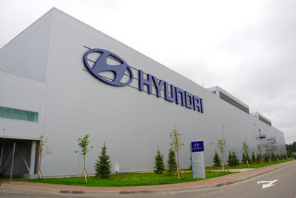
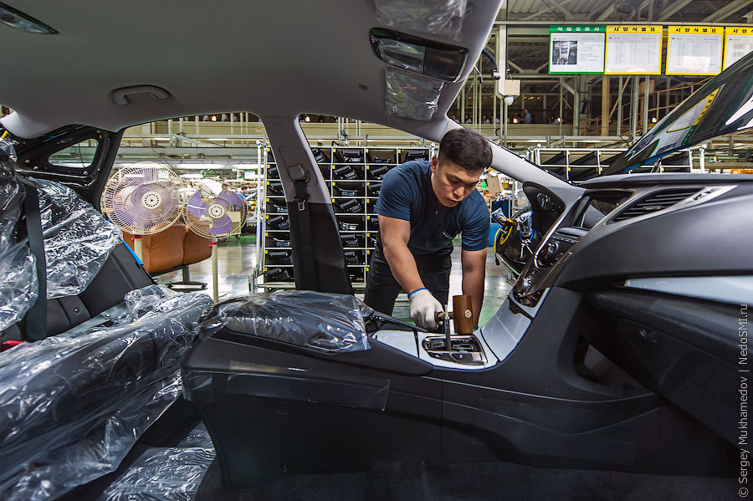
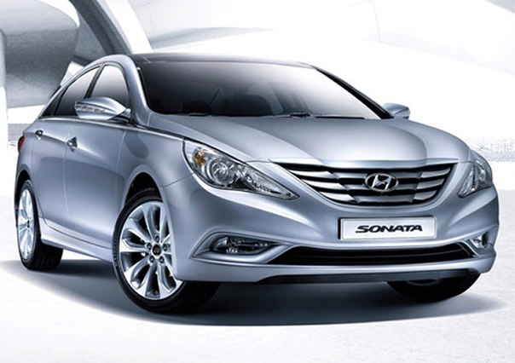
Вопрос 2.1
Назовите город в Южной Корее, где находится штаб-квартира Hyundai Motor Company: А) Инчхон; Б) Тэгу; В) Ульсан; Г) Пусан; Д) Сеул.

Slide 6
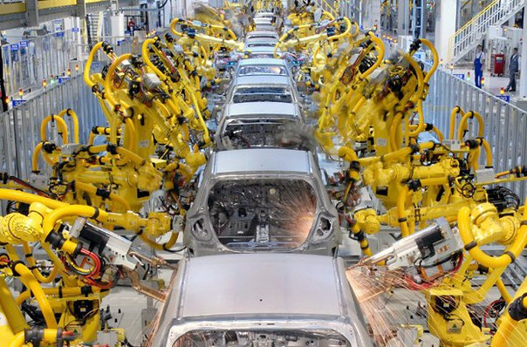
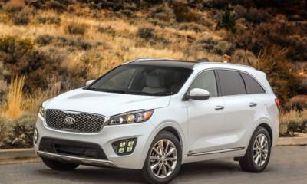
Вопрос 2.2
Назовите город в Южной Корее, где находится штаб-квартира Kia Motors Corporation: А) Инчхон; Б) Тэгу; В) Ульсан; Г) Пусан; Д) Сеул.

Slide 7
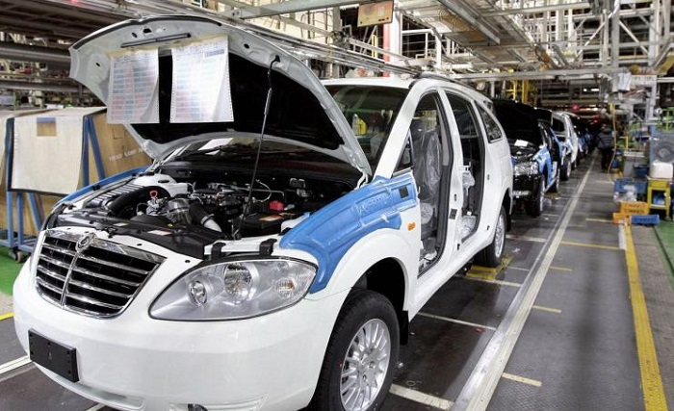
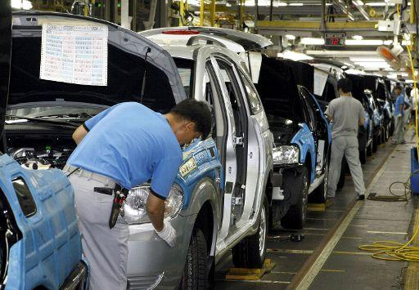
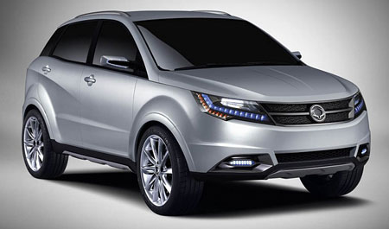
Вопрос 2.3
Назовите город в Южной Корее, где находится штаб-квартира SsangYong Motor Company: А) Инчхон; Б) Тэгу; В) Ульсан; Г) Пусан; Д) Сеул.

Slide 8
Вопрос 3.1
Эту продукцию производят в:
А) Пинске; Б) Гродно; В) Полоцке; Г) Молодечно.

Slide 9
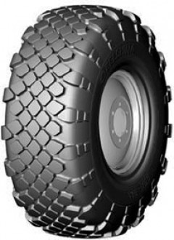
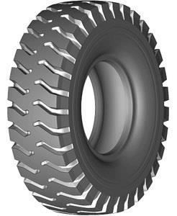
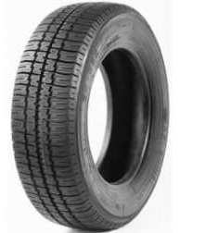
Вопрос 3.2
Эту продукцию производят в:
А) Борисове; Б) Кричеве; В) Могилеве; Г) Бобруйске.

Slide 10
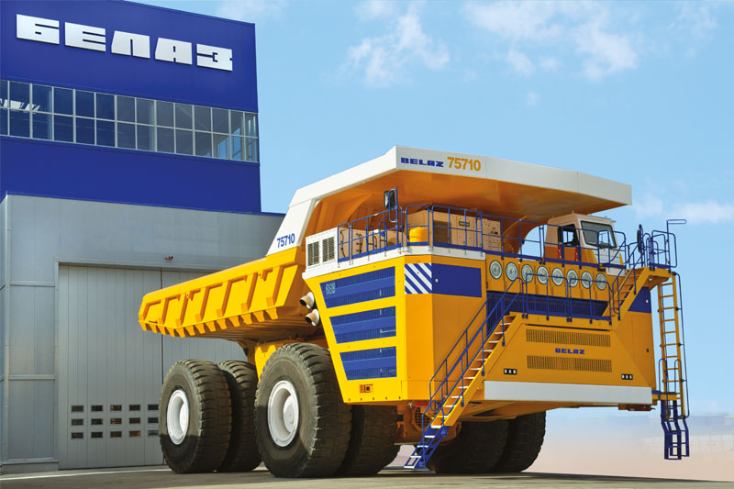
Вопрос 3.3
Эту продукцию производят в:
А) Жодино; Б) Жлобине; В) Минске; Г) Витебске.

Slide 11
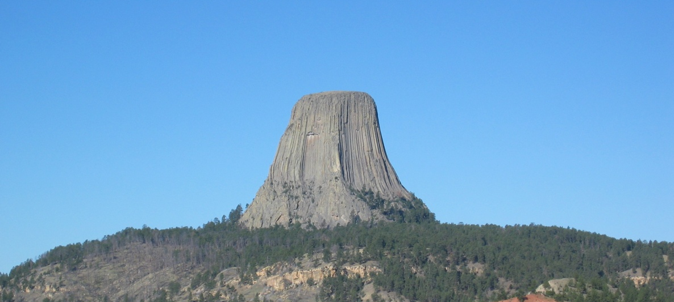
Вопрос 4.1
На снимке Де́вилз-Та́уэр, или Ба́шня Дья́вола — памятник природы на территории штата Вайоминг, США, высотой 1556 м над уровнем моря и относительной высотой 386 м. Является старейшим «национальным монументом» США, получившим свой статус от президента Теодора Рузвельта 24 сентября 1906 года. Возраст Девилз-Тауэр оценивается от 225 до 195 млн лет. По происхождению данный памятник природы является:
А) жерлом вулкана; Б) горстом; В) коралловым рифом; Г) выступом кристаллического фундамента.

Slide 12
Вопрос 4.2
На слайде показана форма рельефа, которая образована в результате деятельности:
А) воды; Б) ледника; В) живых организмов; Г) ветра.

Slide 13
Вопрос 4.3
На данном слайде показаны последствия:
А) оползня; Б) землетрясения; В) наводнения; Г) сели.

Slide 14
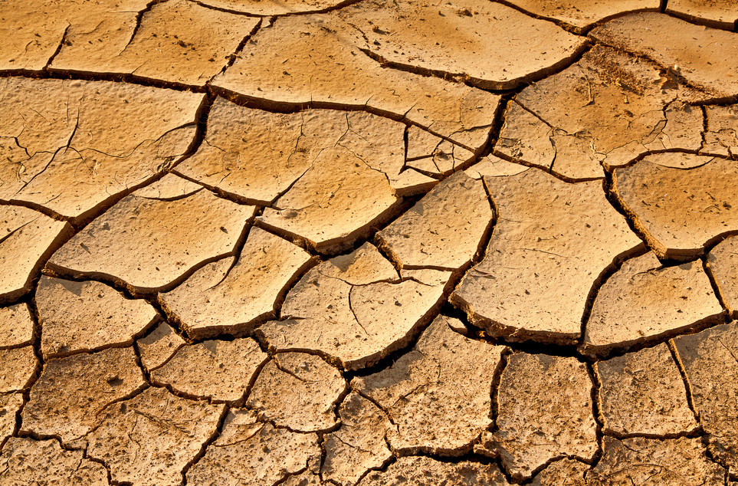
Вопрос 4.4
Выберите географический объект, встречающийся в пустынях:
А) талик; Б) тальвег; В) тарын; Г) такыр; Д) торос

Slide 15
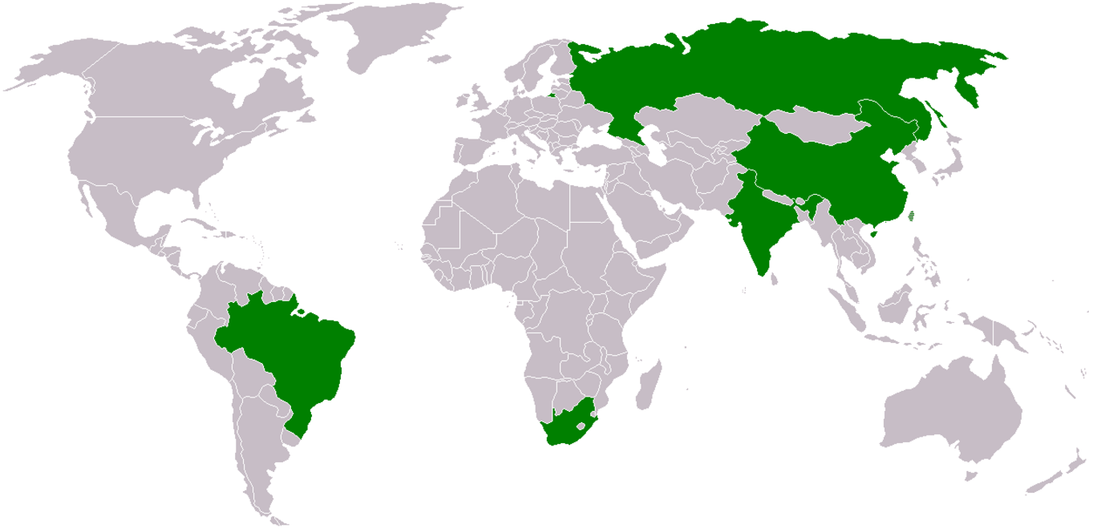
Вопрос 5.1
Установите какую информацию несет данная карта:
А) показывает страны, входящие в БРИКС;
Б) показывает страны, где столица не самый крупный город;
В) показывает монархии;
Г) показывает федеративные государства;
Д) показывает страны, которые являются производителями чая;
Е) показывает страны, в которых есть метрополитены.

Slide 16
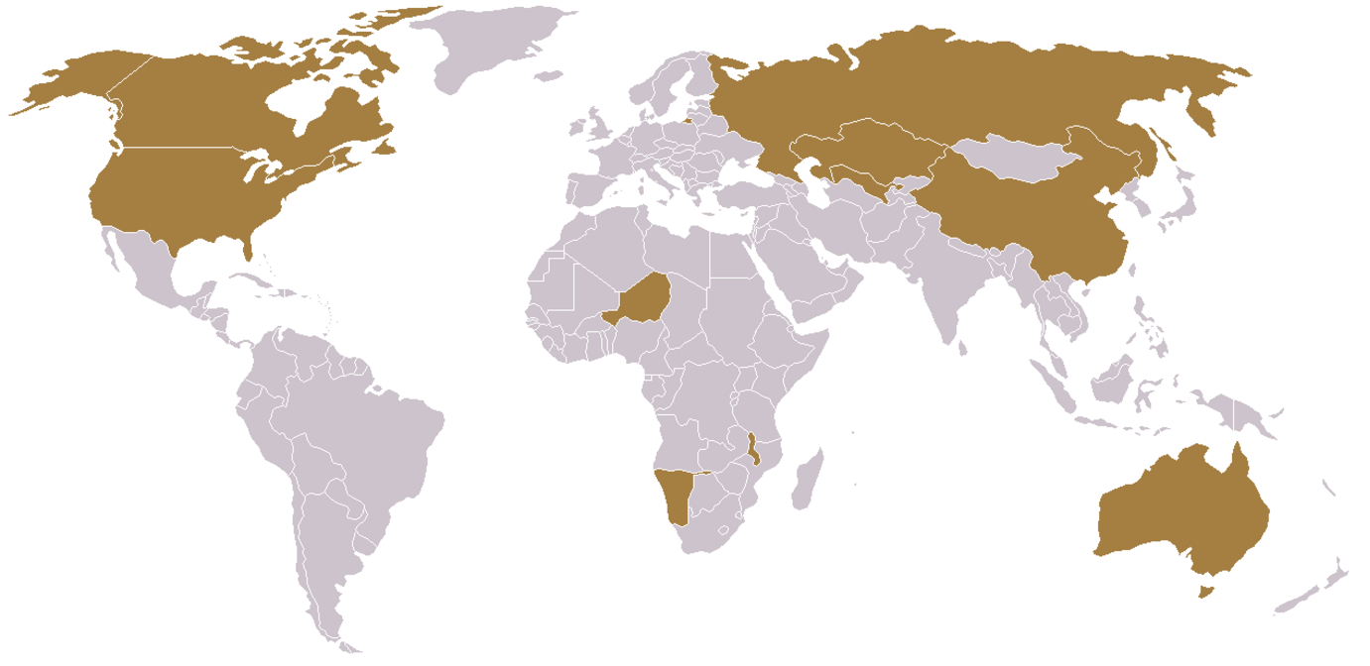
Вопрос 5.2
Установите какую информацию несет данная карта:
А) показывает страны с самым высоким годовым приростом ВВП;
Б) показывает страны, где столица не самый крупный город;
В) показывает монархии;
Г) показывает федеративные государства;
Д) показывает страны, на которые приходится более 90% добычи урана;
Е) показывает страны, в которых сосредоточены 90% мировых запасов золота.

Slide 17
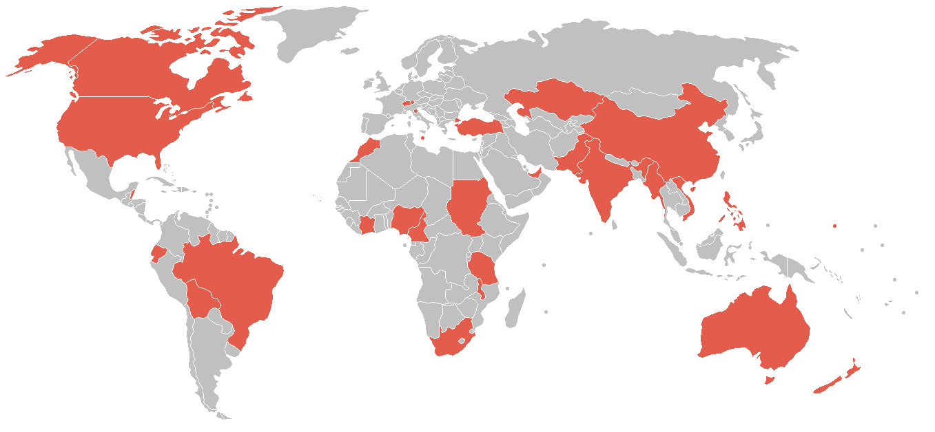
Вопрос 5.3
Установите какую информацию несет данная карта:
А) показывает страны с самым высоким годовым приростом ВВП;
Б) показывает страны, где столица не самый крупный город;
В) показывает страны, которые имеют колониальное прошлое;
Г) показывает страны, в которых сосредоточены 90% мировых запасов золота;
Д) показывает страны, на которые приходится более 90% добычи урана;
Е) показывает федеративные государства.

Slide 18
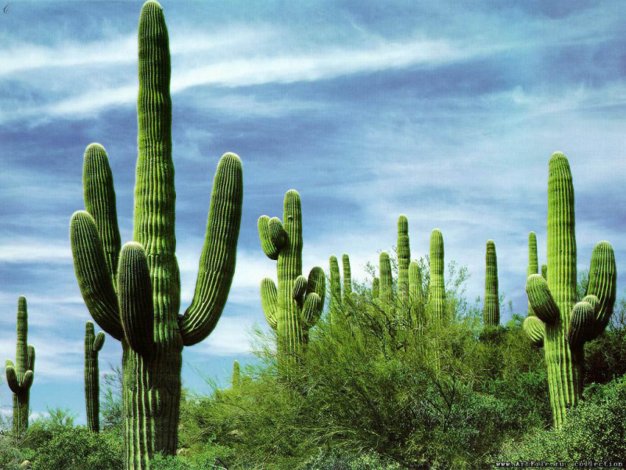
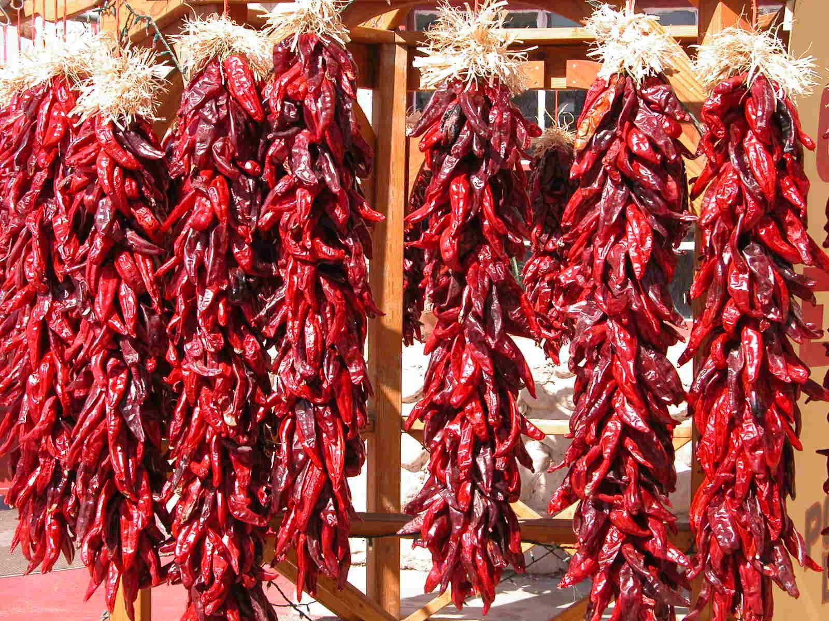
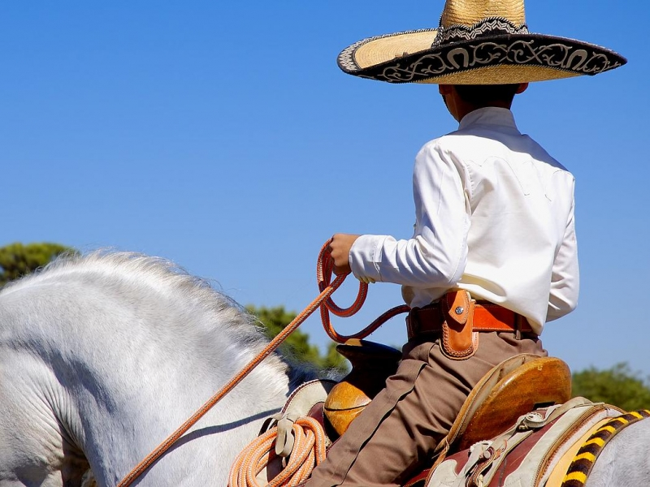
Вопрос 6.1. Определите страну по рисункам на слайде

Slide 19
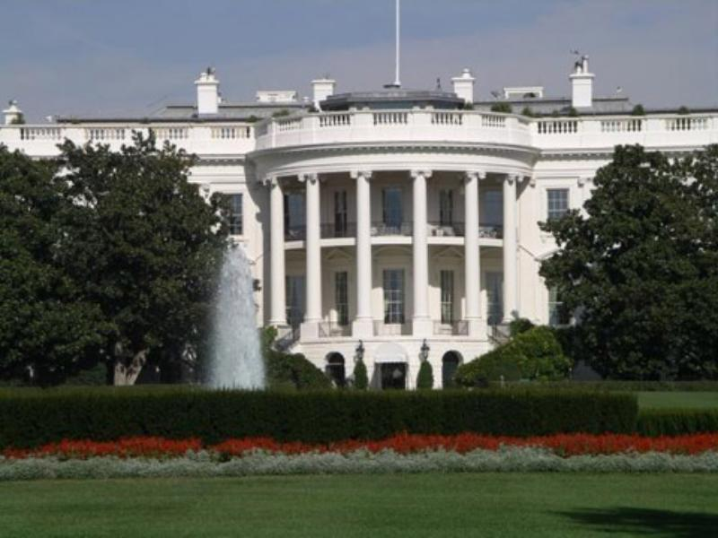
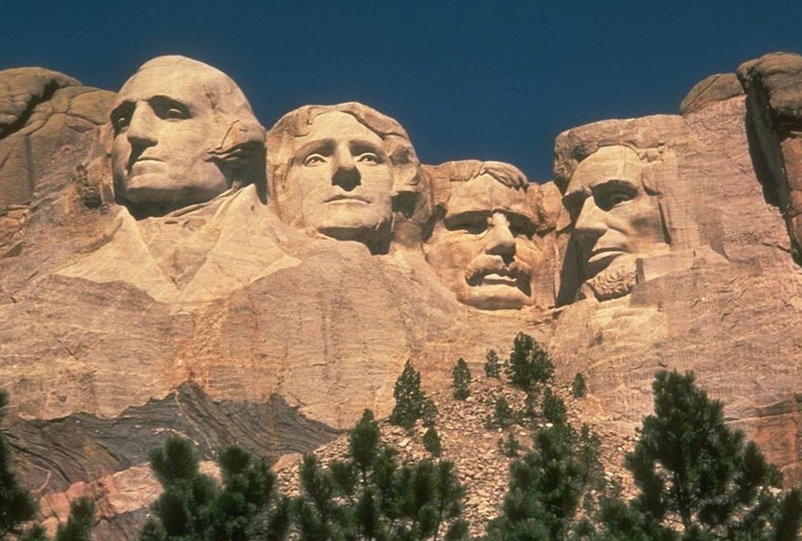
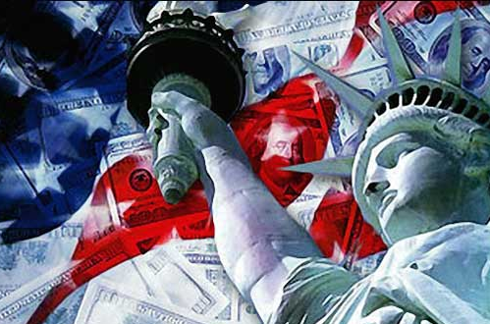
Вопрос 6.2. Определите страну по рисункам на слайде

Slide 20
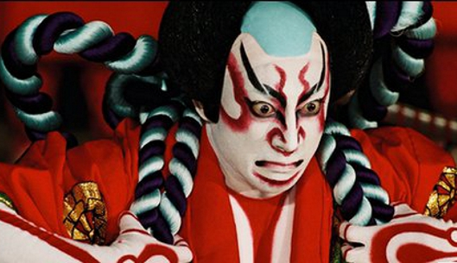
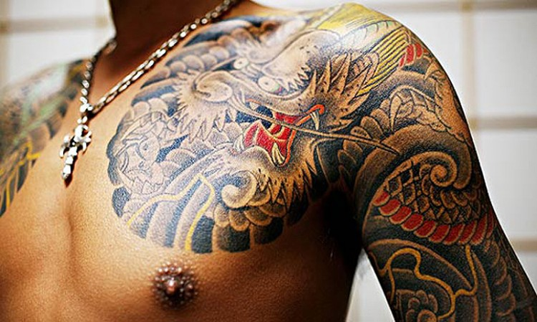
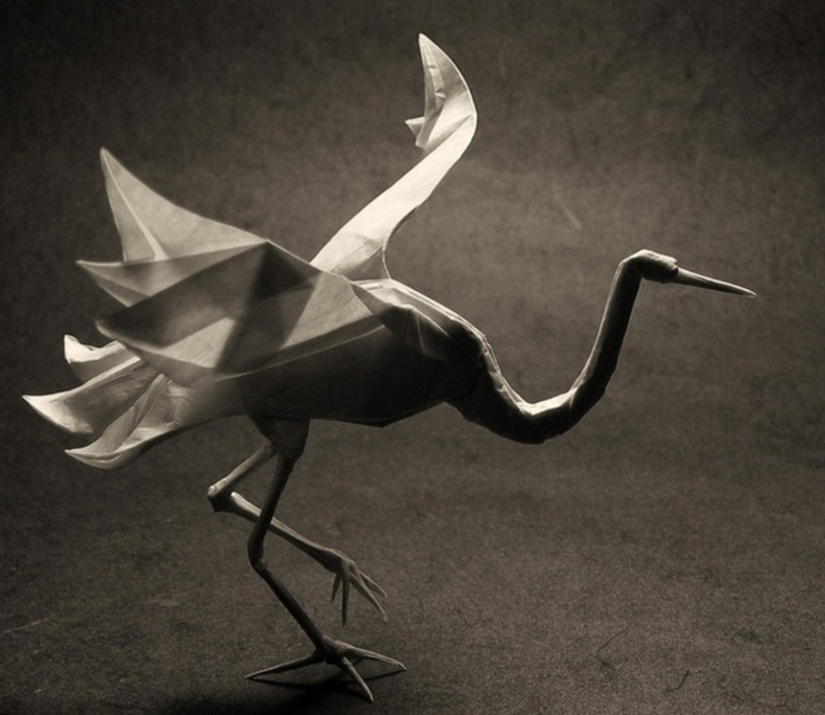
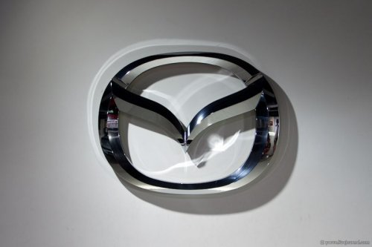
Вопрос 6.3. Определите страну по рисункам на слайде

Slide 21
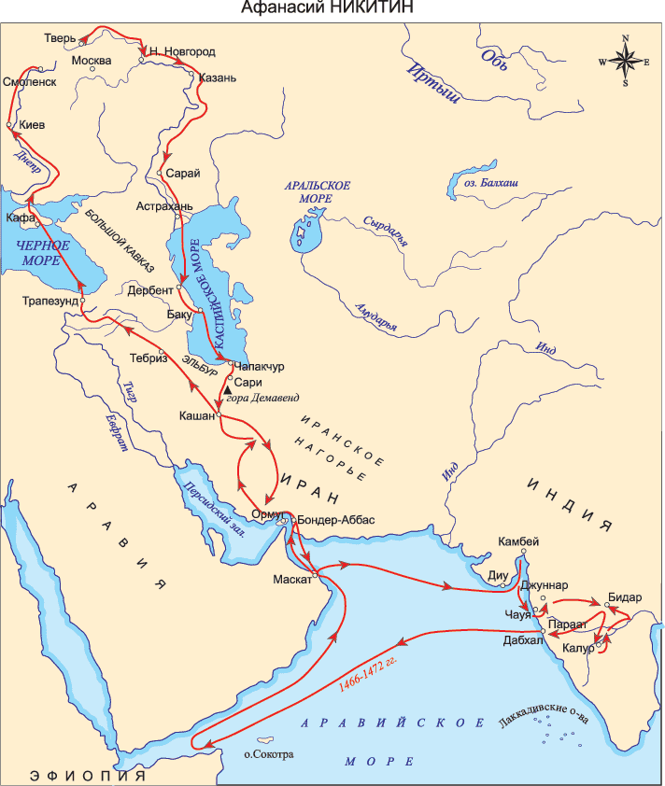
Вопрос 7.1
На слайде показан маршрут путешествия:
А) А. Никитина; Б) С. Дежнева; В) Е. Хабарова; Г) В. Пояркова; Д) Х. Лаптева.

Slide 22
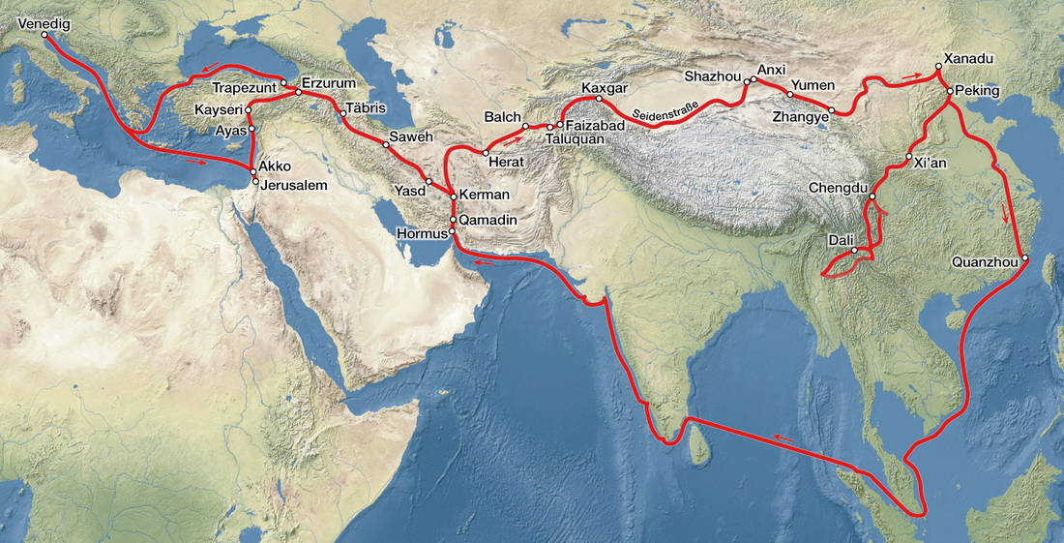
Вопрос 7.2
На слайде показан маршрут путешествия:
А) М. Поло; Б) В. да Гамы; В) А. Никитина; Г) Н. Пржевальского; Д) Н. Миклухо-Маклая.

Slide 23
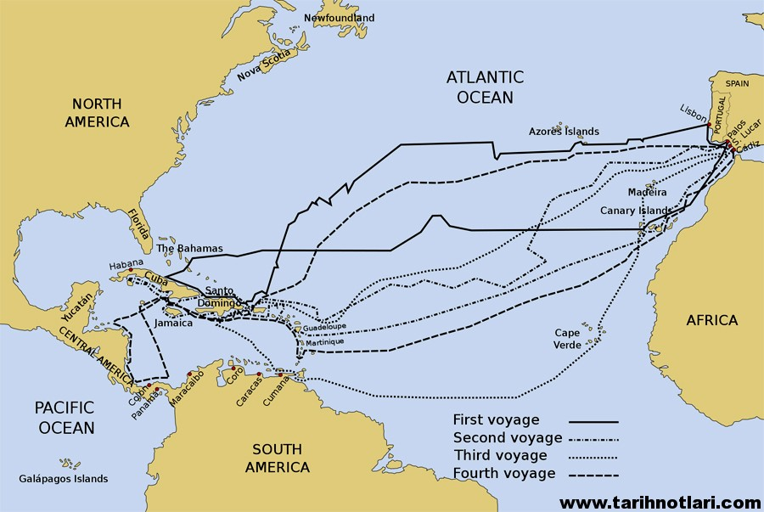
Вопрос 7.3
На слайде показаны маршруты путешествий:
А) Х. Колумба; Б) В. да Гамы; В) Ф. Мегеллана; Г) Э. Кортеса; Д) С. Кабота.

Slide 24
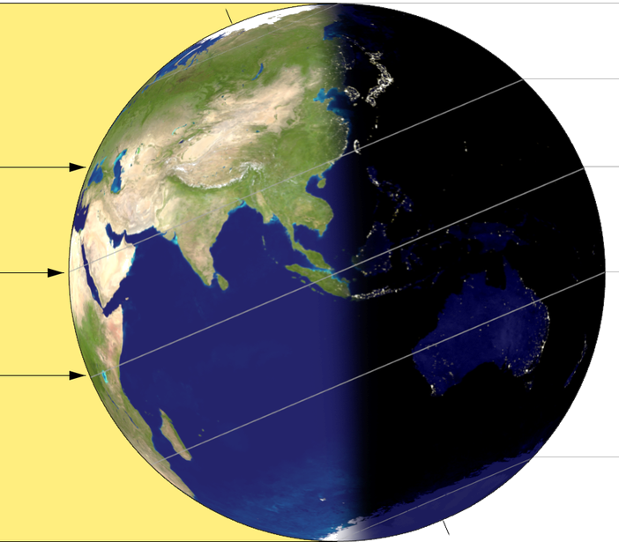
Вопрос 8.1
Такое положение Земли относительно Солнца наблюдается:
А) 21 марта; Б) 22 июня; В) 23 сентября; Г) 22 декабря.

Slide 25
Вопрос 8.2
Такое положение Земли относительно Солнца наблюдается:
А) 21 марта; Б) 22 июня; В) 23 сентября; Г) 22 декабря.

Slide 26
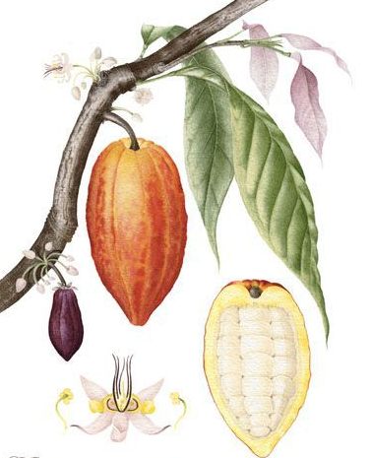
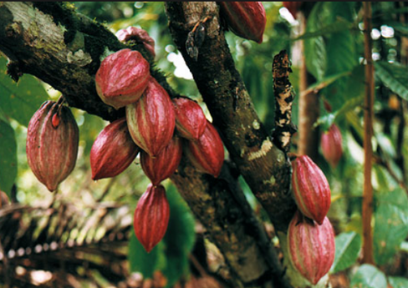
Вопрос 9.1
Назовите сельскохозяйственную культуру, изображенную на слайде:
А) кофе, Б) какао; В) арахис; Г) хлебное дерево.

Slide 27
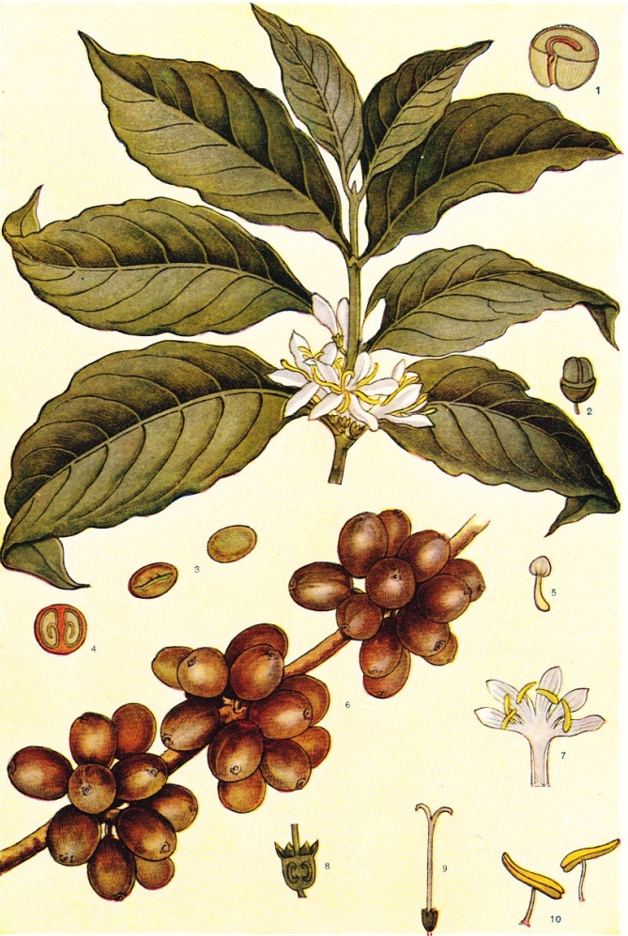
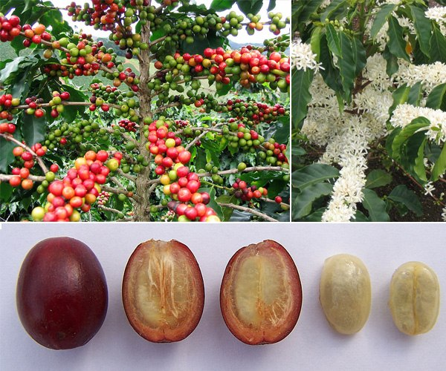
Вопрос 9.2
Назовите сельскохозяйственную культуру, изображенную на слайде:
А) кофе, Б) какао; В) чай; Г) крыжовник.

Slide 28
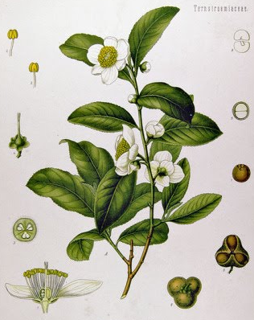
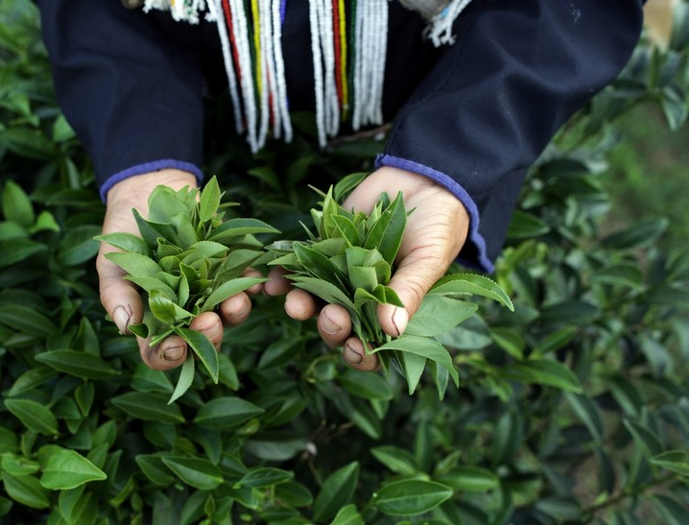
Вопрос 9.3
Назовите сельскохозяйственную культуру, изображенную на слайде:
А) кофе, Б) чай; В) хлопчатник; Г) табак.

Slide 29
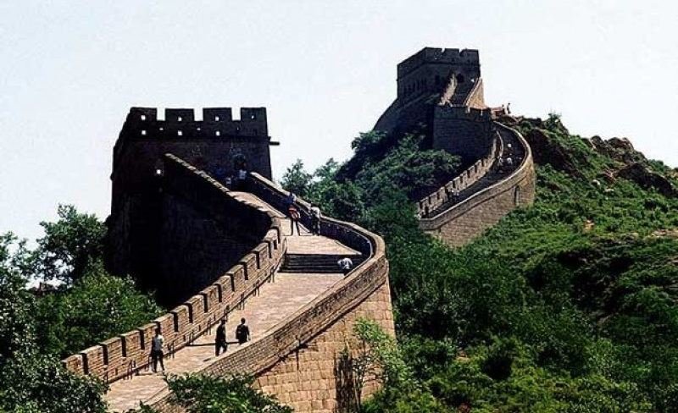
Вопрос 10.1 Определите страну Азии, в которой расположен данный объект всемирного наследия ЮНЕСКО: А) Индия; Б) Иордания; В) Китай; Г) Оман; Д) Турция; Е) Индонезия.

Slide 30
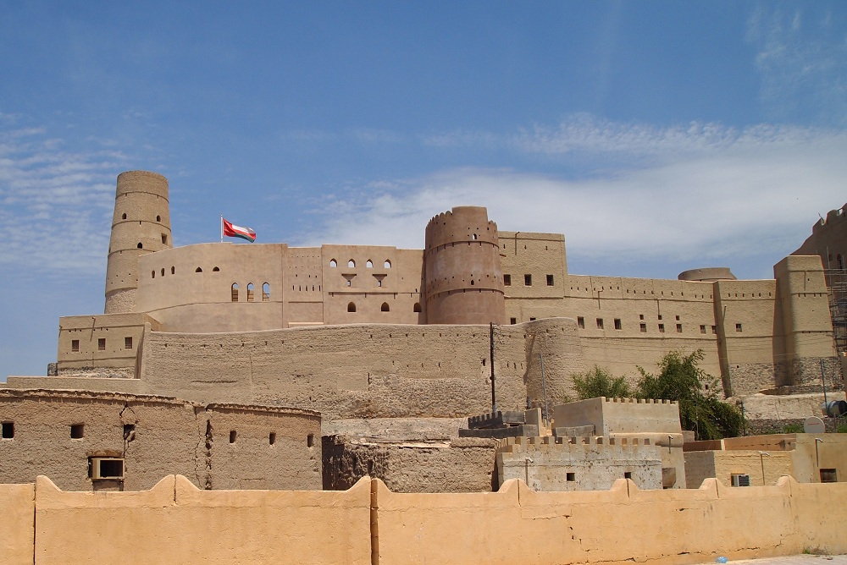
Вопрос 10.2 Определите страну Азии, в которой расположен данный объект всемирного наследия ЮНЕСКО: А) Индия; Б) Иордания; В) Китай; Г) Оман; Д) Турция; Е) Индонезия.

Slide 31
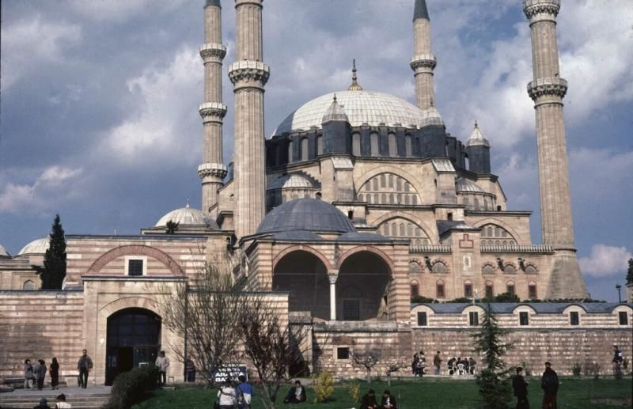
Вопрос 10.3 Определите страну Азии, в которой расположен данный объект всемирного наследия ЮНЕСКО: А) Индия; Б) Иордания; В) Китай; Г) Оман; Д) Турция; Е) Индонезия.

Slide 32
Вопрос 11.1
На слайде показано самое крупное месторождение меди в мире – Чукикамата. Карьер Чукикамата расположен: А) в Китае; Б) в США; В) в Мексике; Г) в Чили.

Slide 33
Вопрос 11.2
На слайде показана кимберлитовая трубка «Большая дыра» - наибольший карьер, разработанный людьми без применения техники. Периметр составляет 1,6 км, а ширина — 463 м. Дыра была вырыта на глубину 240 м, но затем была засыпана до глубины 215 м, в настоящее время дно дыры заполняет вода, её глубина составляет 40 м. Данный объект расположен: А) в ЮАР; Б) в Ботсване; В) в России; Г) в Австралии.

Slide 34
Вопрос 11.3
На слайде показана ГЭС «Три ущелья» - самая мощная электростанция в мире. Она расположена: А) в Китае; Б) в США; В) в России; Г) в Бразилии.

Slide 35
Вопрос 12.1
Установите какую информацию несет данная карта:
А) показывает страны с самым высоким годовым приростом ВВП;
Б) показывает страны, где столица не самый крупный город;
В) показывает монархии;
Г) показывает федеративные государства;
Д) показывает страны, на которые приходится более 90% добычи урана;
Е) показывает страны, в которых есть метрополитены.

Slide 36
Вопрос 12.2
Установите какую информацию несет данная карта:
А) показывает страны с самым высоким годовым приростом ВВП;
Б) показывает страны, где столица не самый крупный город;
В) показывает монархии;
Г) показывает федеративные государства;
Д) показывает страны, на которые приходится более 90% добычи урана;
Е) показывает страны, в которых есть метрополитены.

Slide 37
Вопрос 12.3
Установите какую информацию несет данная карта:
А) показывает страны с самым высоким годовым приростом ВВП;
Б) показывает страны, где столица не самый крупный город;
В) показывает монархии;
Г) показывает федеративные государства;
Д) показывает страны, которые являются производителями чая;
Е) показывает страны, в которых есть метрополитены.

Slide 38
Вопрос 13.1
Выберите наиболее преобразованную человеком природную зону Южной Америки:
А) сельва; Б) пуна; В) пампа; Г) каатинга; Д) льянос; Е) кампос.

Slide 39
Вопрос 13.2
Выберите название местного ветра:
А) ватты; Б) барранкосы; В) хамсин; Г) гамада; Д) шибляк; Е) парамос.

Slide 40
Вопрос 13.3
На территории какого государства наиболее часто встречается данное явление?
А) США; Б) Турция; В) Эфиопия; Г) Новая Зеландия; Д) Бразилия; Е) Канада.

Slide 41
Вопрос 14.1. Определите страну по рисункам на слайде

Slide 42
Вопрос 14.2. Определите страну по рисункам на слайде

Slide 43
Вопрос 14.3. Определите страну по рисункам на слайде

Slide 44
Вопрос 15.1 Определите страну Азии, в которой расположен данный объект всемирного наследия ЮНЕСКО: А) Индия; Б) Иордания; В) Китай; Г) Оман; Д) Турция; Е) Индонезия.

Slide 45
Вопрос 15.2 Определите страну Азии, в которой расположен данный объект всемирного наследия ЮНЕСКО: А) Индия; Б) Иордания; В) Китай; Г) Оман; Д) Турция; Е) Индонезия.

Slide 46
Вопрос 15.3 Определите страну Азии, в которой расположен данный объект всемирного наследия ЮНЕСКО: А) Индия; Б) Иордания; В) Китай; Г) Оман; Д) Турция; Е) Индонезия.

Slide 47
Вопрос 16 – 17.1. Назовите пропущенную страну в списке стран по добыче угля за 2013 год.

Slide 48
Вопрос 16 – 17.2
Назовите пропущенную страну в списке стран по добыче нефти за 2014 год.

Slide 49
Вопрос 16 – 17.3. Назовите пропущенную страну в списке стран по добыче газа за 2014 год.

Slide 50
Вопрос 16 – 17.4
Назовите пропущенную страну в списке стран по добыче железной руды за 2010 год.

Slide 51
Вопрос 16 – 17.5
Назовите пропущенную страну в списке стран по запасам угля за 2013 год.

Slide 52
Вопрос 16 – 17.6
Назовите пропущенную страну в списке стран по запасам нефти за 2014 год.

Slide 53
Вопрос 18.1
Соотнесите изобретения со странами: А) Китай; Б) Индия; В) Австралия; Г) Египет
1
2
3
4

Slide 54
Вопрос 18.2
Соотнесите изобретения со странами: А) Китай; Б) Германия; В) Франция; Г) Россия
1
2
3
4

Slide 55
Вопрос 18.3
Соотнесите изобретения со странами: А) Венгрия; Б) Германия; В) Нидерланды; Г) Россия
1
2
3
4

Slide 56
Вопрос 19.1. Соотнесите вид спорта и страну, в которой он зародился:
А) Швейцария; Б) Франция; В) США; Г) Великобритания
1
2
3
4

Slide 57
Вопрос 19.2. Соотнесите национальную борьбу и страну:
А) Таиланд; Б) Россия; В) Великобритания; Г) Япония
1
2
3
4

Slide 58
Вопрос 19.3. Соотнесите вид спорта и страну, в которой он зародился:
А) Канада; Б) США; В) Дания; Г) Великобритания
1
2
3
4

Slide 59
Вопрос 19.4. Соотнесите вид спорта и страну, в которой он зародился:
А) США; Б) Китай; В) Нидерланды; Г) Великобритания
1
2
3
4

Slide 60
Вопрос 20.1. Определите народы Северной Америки:
А) эскимосы; Б) ацтеки; В) навахо; Г) апачи
1
2
3
4

Slide 61
Вопрос 20.2. Определите народы Юго-Западной Азии:
А) осетины; Б) турки; В) арабы; Г) евреи
1
2
3
4

Slide 62
Вопрос 20.3. Определите народы Западной Европы:
А) баварцы; Б) бретонцы; В) швейцарцы; Г) шотландцы
1
2
3
4

Slide 63
Вопрос 21.1. Соотнесите национальные блюда со странами:
А) Грузия; Б) Беларусь; В) Египет; Г) Малайзия
1. Драники
2. Молохея
3. Хачапури
4. Наси Лемак

Slide 64
Вопрос 21.2. Соотнесите национальные блюда со странами:
А) Шотландия; Б) Россия; В) Словакия; Г) Словения
1. Копченая форель
2. Брынзовые галушки
3. Краньская колбаса
4. Пельмени

Slide 65
Вопрос 21.3. Соотнесите национальные блюда со странами:
А) Италия; Б) Франция; В) Грузия; Г) Украина
1. Хинкали
2. Равиоли
3. Круассан
4. Сало

Slide 66
Вопрос 22.1. Соотнесите холодное оружие и страну:
А) Япония; Б) США; В) Индия; Г) Греция
1. Ka-Bar
2. Пата
4. Дайсе
3. Лабрис

Slide 67
Вопрос 22.2. Соотнесите холодное оружие и страну:
А) Россия; Б) Япония; В) Саудовская Аравия; Г) США
1. Баллистический нож
2. Зульфикар
3. НРС – 2
4. Катана

Slide 68
Вопрос 22.3. Соотнесите холодное оружие и страну:
А) Германия; Б) Индия; В) Турция; Г) Япония
1. Килич
2. Нагамаки
3. Протазан
4. Бхудж

Slide 69
Вопрос 22.4. Соотнесите холодное оружие и страну:
А) Япония; Б) Шотландия; В) Иран; Г) Китай
1. Дзюттэ
2. Шуангоу
3. Дирк
4. Кард

Slide 70
Вопрос 23.1
Перед вами изображения достопримечательностей городов мира. Установите соответствие: достопримечательность – город.
Города: А) Копенгаген; Б) Париж; В) Нью-Йорк; Г) Москва; Д) Рим.
1
2
3
4
5

Slide 71
Вопрос 23.2
Перед вами изображения достопримечательностей городов мира. Установите соответствие: достопримечательность – город.
Города: А) Прага; Б) Пиза; В) Рио-де-Жанейро; Г) Стамбул; Д) Агра.
1
2
3
4
5

Slide 72
Вопрос 23.3
Перед вами изображения достопримечательностей городов мира. Установите соответствие: достопримечательность – город.
Города: А) Мадрид; Б) Варшава; В) Санкт-Петербург; Г) Торонто; Д) Лондон.
1
2
3
4
5

Slide 73
Вопрос 23.4
Перед вами изображения достопримечательностей городов мира. Установите соответствие: достопримечательность – город.
Города: А) София; Б) Афины; В) Минск; Г) Пекин; Д) Рейкьявик.
1
2
3
4
5

Slide 74
Вопрос 24.1. Определите заливы по космическим снимкам:
А) Персидский; Б) Карпентария; В) Финский; Г) Калифорнийский, Д) Кара-Богаз-Гол.
1
2
3
4
5

Slide 75
Вопрос 24.2. Определите заливы по космическим снимкам:
А) Бискайский; Б) Панамский; В) Гудзонов; Г) Оманский; Д) Мексиканский
1
2
3
4
5

Slide 76
Вопрос 24.3. Определите заливы по космическим снимкам:
А) Рижский; Б) Аденский; В) Сидра; Г) Сиамский ; Д) Таранто
1
2
3
4
5

Slide 77
Вопрос 24.4. Определите заливы по космическим снимкам:
А) Тонкинский; Б) Большой Австралийский; В) Камбейский; Г) Бенгальский; Д) Ботнический
1
2
3
4
5

Slide 78
Вопрос 25 – 26.1. Соотнесите виды млекопитающих животных, занесенных в Красную книгу Республики Беларусь: А) барсук; Б) бурый медведь; В) европейский зубр; Г) европейская норка; Д) европейская рысь.
2
1
3
4
5

Slide 79
Вопрос 25 – 26.2. Соотнесите виды животных, занесенных в черный список Красной книги Республики Беларусь: А) апполон; Б) вырезуб; В) выхухоль; Г) дрофа; Д) росомаха.
1
3
2
4
5

Slide 80
Вопрос 25 – 26.3. Соотнесите виды животных, занесенных в Красную книгу Республики Беларусь: А) болотная черепаха; Б) гребенчатый тритон; В) жаба камышовая; Г) медянка; Д) речная минога.
1
2
3
4
5

Slide 81
Вопрос 25 – 26.4. Соотнесите виды млекопитающих животных, занесенных в Красную книгу Республики Беларусь: А) европейская широкоушка; Б) крапчатый суслик; В) орешниковая соня; Г) обыкновенная летяга; Д) обыкновенный хомяк.
1
2
3
4
5

Slide 82
Вопрос 25 – 26.5. Соотнесите виды рыб, занесенных в Красную книгу Республики Беларусь:
А) атлантический лосось, или семга; Б) обыкновенный рыбец; В) обыкновенный усач, или мирон; Г) ручьевая форель; Д) стерлядь.
2
1
3
5
4

Slide 83
Вопрос 27.1. Соотнесите метеорологические приборы и измеряемые ими значения:
А) атмосферное давление; Б) скорость ветра; В) направление ветра; Г) температура воздуха; Д) атмосферная влажность; Е) количество атмосферных осадков.
1
2
3
4
5
6

Slide 84
Вопрос 27.2. Соотнесите виды атмосферных осадков:
А) град; Б) иней; В) крупа; Г) дождь; Д) роса; Е) снег.
1
2
3
4
5
6

Slide 85
Вопрос 27.3. Соотнесите типы облаков:
А) слоистые; Б) слоисто-кучевые; В) серебристые; Г) кучево-дождевые; Д) перистые; Е) кучевые.
1
2
3
4
5
6

Slide 86
Вопрос 28.1. Распределите материки по их средней высоте над уровнем моря:
Высоты: 1) 2040 м; 2) 830 м; 3) 750 м; 4) 720 м; 5) 590 м; 6) 340 м.
Материки: А) Антарктида; Б) Австралия; В) Африка; Г) Северная Америка; Д) Южная Америка; Е) Евразия.

Slide 87
Вопрос 28.2. Распределите материки по их максимальной высоте над уровнем моря.
Высоты: 1) 8 848 м; 2) 6 960 м; 3) 6 194 м; 4) 5 895 м; 5) 5 140 м; 6) 2 230 м.
Материки: А) Антарктида; Б) Австралия; В) Африка; Г) Северная Америка; Д) Южная Америка; Е) Евразия.

Slide 88
Вопрос 28.3. Распределите материки по их минимальной высоте над уровнем моря:
Низшие точки: 1) - 405 м; 2) - 157 м; 3) - 86 м; 4) - 42 м; 5) - 16 м; 6) 0 м.
Материки: А) Антарктида; Б) Австралия; В) Африка; Г) Северная Америка; Д) Южная Америка; Е) Евразия.

Slide 89
Вопрос 28.4. Распределите материки по площади:
Площадь: 1) 53,45 млн. км²; 2) 30,3 млн. км²; 3) 24,25 млн. км²; 4) 17,8 млн. км²; 5) 13,97 млн.км²; 6) 7,68 млн.км².
Материки: А) Антарктида; Б) Австралия; В) Африка; Г) Северная Америка; Д) Южная Америка; Е) Евразия.

Slide 90
Вопрос 29.1. Найдите соответствия: известный мореплаватель – открытые им острова (архипелаги).
Острова: А) Медвежий; Б) Филиппинские острова; В) Петра I; Г) Пуэрто-Рико; Д) Манхэттен; Е) Гавайские острова.
1. Виллем Баренц
2. Христофор Колумб
3. Ф. Беллинсгаузен
4. Джеймс Кук
5. Генри Гудзон
6. Фернан Магеллан

Slide 91
Вопрос 29.2. Найдите соответствия: известный мореплаватель – открытые им острова (архипелаги).
Острова: А) Северная Земля; Б) Новая Каледония; В) Фиджи; Г) Марианские острова; Д) Алеутские острова; Е) Сейшельские острова.
1. Фернан Магеллан
2. Борис Вилькицкий
3. Витус Беринг
4. Джеймс Кук
5. Васко да Гама
6. Абель Тасман

Slide 92
Вопрос 30.1. Установите соответствие: условный знак – географический объект на топографической карте.
Географические объекты: А) электростанция; Б) озеро, отметка уреза воды, болото; В) река, направление течения; Г) двухпутная железная дорога, станция; Д) плотина; Е) город.
1
2
3
4
5
6

Slide 93
Вопрос 30.2. Установите соответствие: условный знак – географический объект на топографической карте.
Географические объекты: А) шоссе; Б) поселок сельского типа; В) ветряная мельница; Г) карьер; Д) обрыв; Е) полевая и лесная дороги, линия электропередач.
1
2
3
4
5
6

Slide 94
Вопрос 30.3. Установите соответствие: условный знак – географический объект на топографической карте.
Географические объекты: А) грунтовая дорога, деревянный мост; Б) овраг; В) полевая дорога, колодец; Г) хвойный лес, вырубка; Д) школа; Е) металлический мост, насыпь.
1
2
3
4
5
6

Slide 95
Вопрос 30.4. Установите соответствие: условный знак – географический объект на топографической карте.
Географические объекты: А) фруктовый сад; Б) пески барханные; В) отдельно стоящее дерево; Г) редкий лес; Д) смешанный лес, дом лесника; Е) сплошные заросли кустарников.
1
2
3
4
5
6

